Slide 1
7 класс
Рождение капитализма
Учитель истории
ГБОУ СОШ №629
города Москвы
Зубкина О.П.

Slide 2
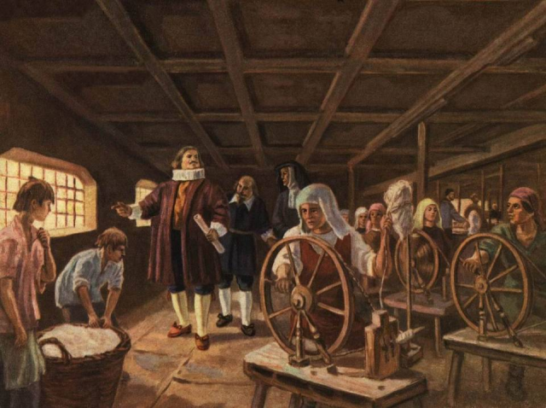
ПЛАН
1. Прогресс в технике.
2. Изменения в обществе.
3. Возникновение мануфактур.

Slide 3
Ответьте на вопросы
1. Какие изменения произошли в военном деле в XVI-XVII вв.?
2. К каким последствиям они привели?
3. Чем отличалась армия в XVI-XVII вв. от средневекового войска?
4. Создание каких кораблей позволило морякам преодолевать огромные водные пространства?
Чем они отличались от средневековых судов?
5. Были ли в XVI-XVII вв. изобретены какие-либо принципиально новые механизмы и двигатели? Как протекал технический прогресс?

Slide 4
Работа в группах
1 группа Крестьяне
2 группа Зарождающаяся буржуазия
3 группа Дворянство
Вопросы:
Какие изменения произошли в положении данной социальной группы на протяжении XVI-XVII вв.?
Чем были вызваны эти изменения?
К каким последствиям они привели?
Были ли эти изменения закономерны?

Slide 5
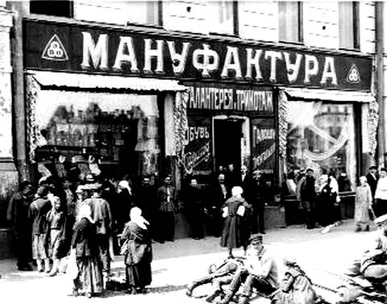
Ответить на вопрос
Каковы предпосылки возникновения
мануфактур?
Чем мануфактура
отличается от
ремесленной
мастерской?

Slide 6
Предпосылки возникновения мануфактур
Рост городов, развитие морской торговли рост населения в колониях привели к расширению спроса на ремесленные изделия.
Торговля колониальными товарами, финансовые операции и ростовщичество способствовали накоплению капиталов, которые можно было вкладывать в производство.
Разорение крестьян привело к появлению свободной рабочей силы.

Slide 7
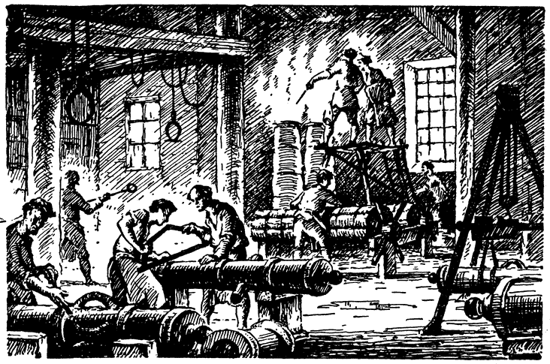
Задание
Чем мануфактура отличалась от ремесленной мастерской?

Slide 8
Заполнить таблицу
Линия сравнения | Ремесленная мастерская | Мануфактура
Размеры предприятия
Кто работал на предприятии
Ручной или машинный труд
Разделение труда
Производительность труда

Slide 9
Заполнить таблицу
Линия сравнения | Ремесленная мастерская | Мануфактура
Размеры предприятия | Небольшое предприятие | Крупное предприятие
Кто работал на предприятии | Мастер, подмастерья и ученики | Наёмные рабочие
Ручной или машинный труд | Ручной | Ручной
Разделение труда | Ремесленник сам выполнял все основные операции | Операции разделены медлу работниками разных специальностей
Производительность труда | Невысокая | Резко увеличилась

Slide 10
Виды мануфактур
централизованная
рассеянная
Каковы различия между централизованной мануфактурой и рассеянной?
Каких мануфактур было больше – рассеянных или централизованных?

Slide 11
Задание
Сравните феодальный и капиталистический уклады?
Результат оформить в виде таблицы.
Феодализм | Капитализм

Slide 12
Феодализм | Капитализм
Главная ценность – земля | Главная ценность – промышленные предприятия
Феод принадлежит феодалу как условное земельное держание, верховным собственником земли является король | Предприятия находятся в частной собственности владельца
Два основных класса – феодалы и зависимые крестьяне | Два основных класса – буржуазия и наемные рабочие
Зависимость крестьян личная и поземельная | Наемный рабочий лично свободен, его зависимость экономическая
Крестьянин имеет хозяйство, орудия труда, скот | Наемный рабочий лишен орудий труда и частной собственности
Господствует натуральное хозяйство | Рыночное хозяйство

Slide 13
Задание: выделите положения с которыми вы согласны.
В XVI-XVII вв. в Европе был заметен технический прогресс.
Источником энергии служили текущая вода, горящие дрова, древесный и каменный уголь, труд человека и сила домашних животных.
В горном деле и металлургии применялось водяное колесо.
Европейский пейзаж XVI-XVII вв. невозможно представить без ветряных мельниц.
Рыцарская конница оставалась главной силой армии.
В XVI-XVII вв. в Европе господствовало натуральное хозяйство.
В XVI-XVII вв. в Европе сохранилась личная зависимость крестьян.
Сеньор сдавал в аренду богатым крестьянам земли своего домена.
В XVI-XVII вв. в Европе господствовало ремесленное производство.
Цехи упорно противились развитию мануфактур.
Сохранилось средневековое деление общества на три сословия.
«Революция цен» привела к снижению доходов дворянства.
В XVI-XVII вв. дворянство в Европе уступило первенство в обществе купцам и финансистам.

Slide 14
Домашнее задание
Пар.3 прочитать, ответить на вопросы стр.34.
Выучить понятия на стр.34.

